Slide 1
আজকের পাঠে সবাইকে স্বাগতম

Slide 2
শিক্ষক পরিচিতি
সাবেকুন নাহার
প্রভাষক(আরবি)
পশ্চিমচাল ইসলামিয়া ফাযিল(ডিগ্রি) মাদ্‌রাসা
আনোয়ারা,চট্টগ্রাম
পাঠ পরিচিতি
শ্রেণিঃআলিম ১ম
বিষয়ঃফিক্‌হ ১ম
সময়ঃ৫০ মিনিট

Slide 4
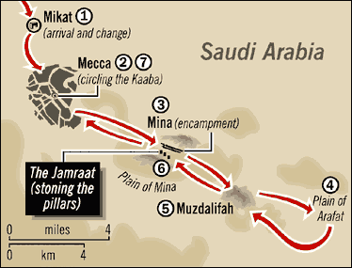
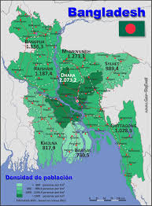
চল আমরা কিছু ছবি দেখি
বিমানটি কোথায় যাচ্ছে?
কেন যাচ্ছে?
বাংলাদেশ হতে সৌদিয়া
হজ্জ করার জন্য

Slide 5
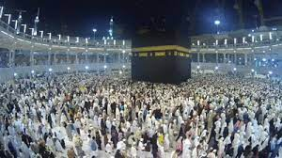
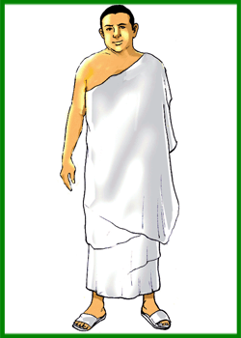
আমরা আরও কিছু ছবি দেখি
এটা কিসের ছবি?
এটা কিসের ছবি?
এটা হজ্জের ছবি
এটা ইহরাম পরিধানের ছবি

Slide 6
আজকের পাঠ শিরোনাম
হজ্জ

Slide 7
শিখনফলঃ
এই পাঠ শেষে শিক্ষার্থীরা-
হজ্জের পরিচয় বলতে পারবে
হজ্জের ফরজ কয়টি ওকি কি বলতে পারবে
হজ্জের ওয়াজিব কয়টি ও কি কি বলতে পারবে
হজ্জ ফরজ হওয়ার শর্তাবলী বলতে পারবে

Slide 8
হজ্জের আভিধানিক অর্থঃ
ইচ্ছা করা
সংকল্প করা
যিয়ারত করা

Slide 9
হজ্জের পারিভাষিক অর্থঃ
আল্লাহর সান্নিধ্য অর্জনের লক্ষে নির্দিষ্ট সময়ে,নির্দিষ্ট পন্থায়,নির্দিষ্ট কর্মের মাধ্যমে পবিত্র কাবা ঘর যিয়ারতের সংকল্প করাকে হজ্জ বলা হয়।

Slide 10
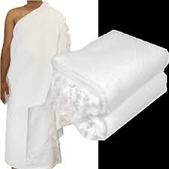
হজ্জের ফরজ ৩টি। যথাঃ
১.ইহরামবাঁধা

Slide 11
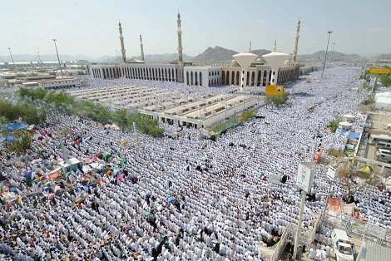
২.আরাফাতের ময়দানে
অবস্থান করা
জিলহজ্জ মাসের ৯তারিখ সূর্য ঢলে যাওয়ার পর হতে ১০তারিখ সুব্‌হে সাদিকের পূর্ব পর্যন্ত সময়ে আরাফাতের ময়দানে অবস্থান করা।

Slide 12
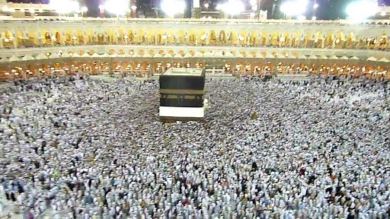
৩.তাওয়াফে যিয়ারত করা
যিলহজ্জের ১০,১১,ও১২ তারিখের যেকোন দিন বায়তুল্লাহ শরীফ
সাতবার প্রদক্ষিন করা।

Slide 13
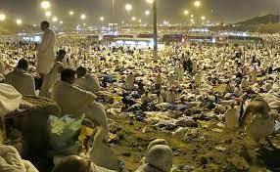
হজ্জের ওয়াজিব ৫টি।যথাঃ
১.মুযদালিফায় অবস্থান করা

Slide 14
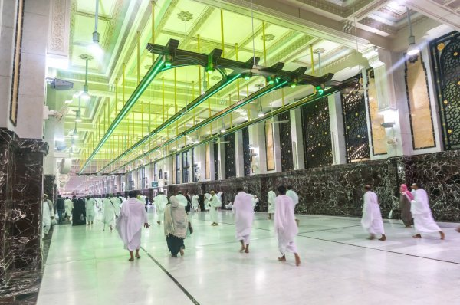
২.সাফা ও মারওয়া পাহাড়দ্বয়ের মাঝখানে সাতবার সায়ী করা

Slide 15
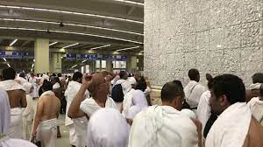
৩.মিনায় পাথর নিক্ষেপ করা

Slide 16
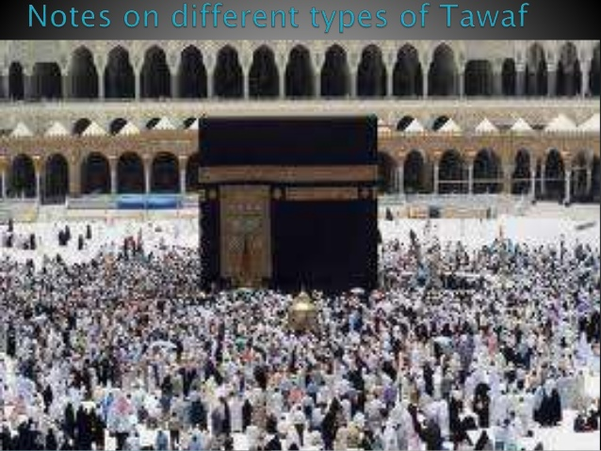
৪.তাওয়াফে সদর করা

Slide 17
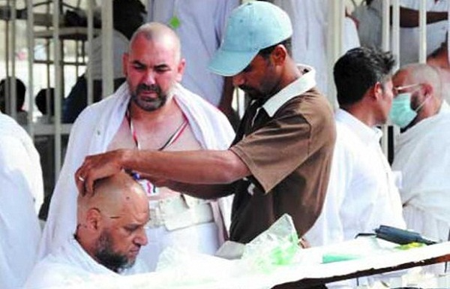
৫.মাথার চুল কাটা বা মুন্ডানো

Slide 18
হজ্জের শর্ত
১.স্বাধীন হওয়া
২.মুসলিম হওয়া
৩.প্রাপ্ত বয়স্ক
হওয়া
৪.সুস্থ হওয়া
৫.দৃষ্টি শক্তি
সম্পন্ন হওয়া
৬.পাথেয় সাথে থাকা
৭.রাস্তা নিরাপদ হওয়া
৮.মহিলার সাথে মুহরিম থাকা
৯.মহিলারা ইদ্দত অবস্থায় না হওয়া

Slide 19
দলীয় কাজ
শাপলা দল
হজ্জের শর্তাবলি খাতায় লিখ
গোলাপ দল
হজ্জের ওয়াজিবগুলি খাতায় লিখ

Slide 20
মূল্যায়ন
১.হজ্জের ফরজ কয়টি?
ক.৫টি
গ.৪টি
খ.৩টি
ঘ.৬টি
উত্তর
২.হজ্জের ওয়াজিব কয়টি?
ক.৫টি
২.৭টি
গ.৮টি
ঘ.৬টি
উত্তর

Slide 21
বাড়ির কাজ
হজ্জ কত প্রকার ও কি কি?বিস্তারিত শিখে আসবে

Slide 22
সবাইকে ধন্যবাদ

